Slide 1
Инфографика в проектной деятельности с детьми дошкольного возраста.
Выполнила: воспитатель
ФИО: Набиева Юлия Сергеевна

Slide 2
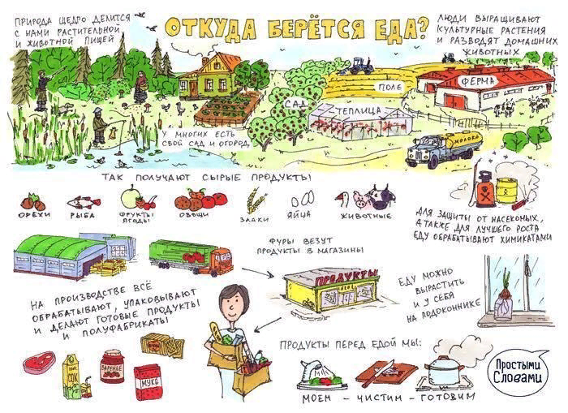

Что такое инфографика и для чего она нужна?
Инфографика – это технология подачи информации в виде визуальных образов.

Slide 3
Цель: объяснение сложной информации простыми образами, символами, а также передача данных в кратком и необычном виде.
Задачи:
- Формирование специфичных видов деятельности: моделирование,
экспериментирование, продуктивных видов.
- Развитие связной речи, планирующей функции, расширение и обогащение
словарного запаса детей.
- Развитие основных психических процессов - памяти, внимания, образного
мышления: формирование умения передачи данных в кратком и необычном
виде.
- Развитие творческих способностей детей, умению самим составлять схемы
и воспроизводить их.

Slide 4
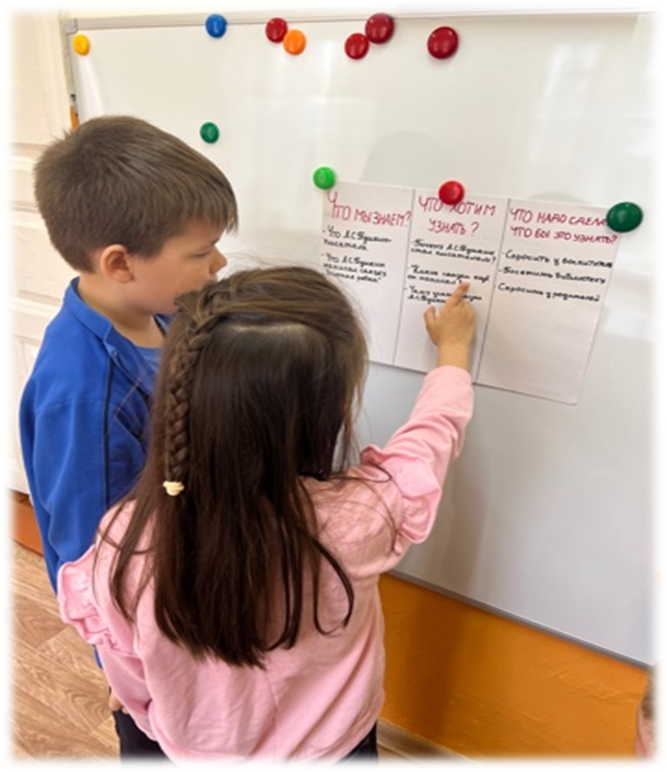
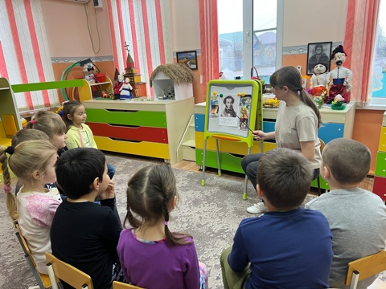
Краткосрочный проект
«По сказкам А.С. Пушкина»
Модель трех вопросов:
Что мы знаем?
Что мы хотим узнать?
Как мы это можем узнать?

Slide 5
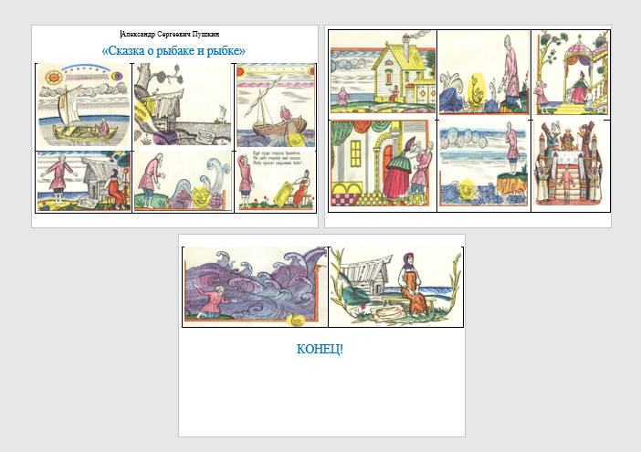
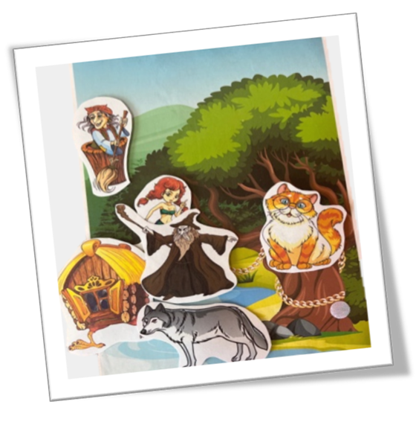
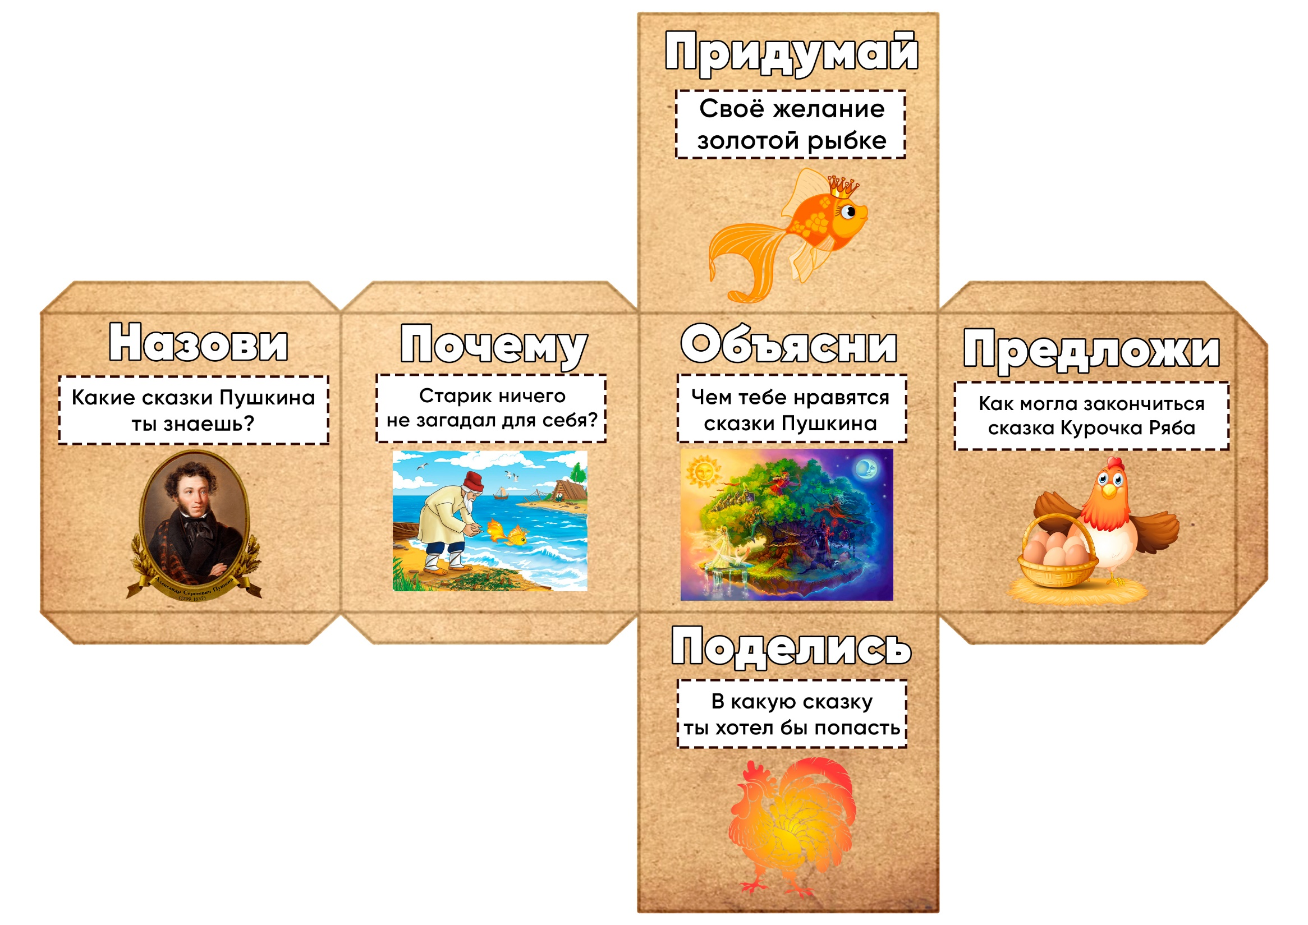




Slide 6
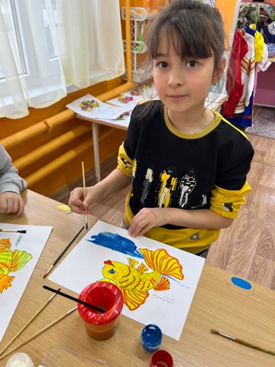
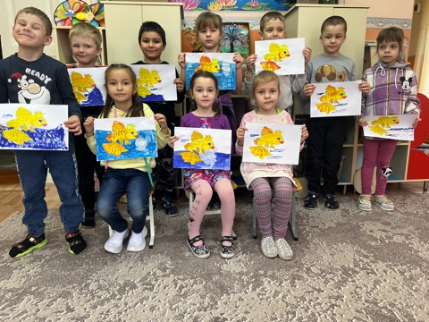
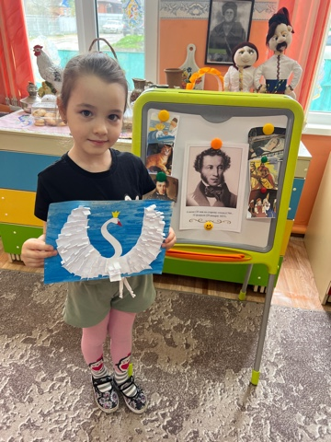
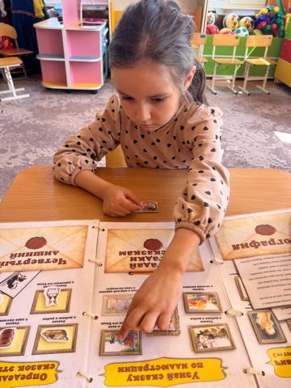
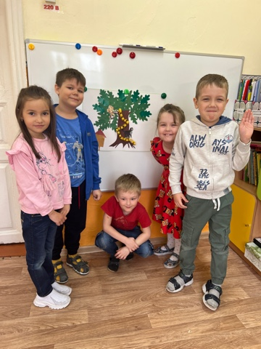
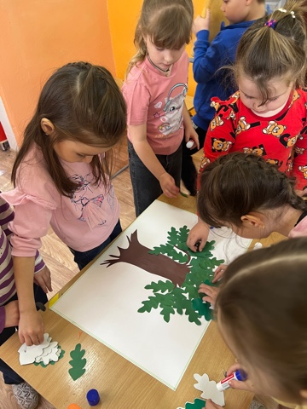
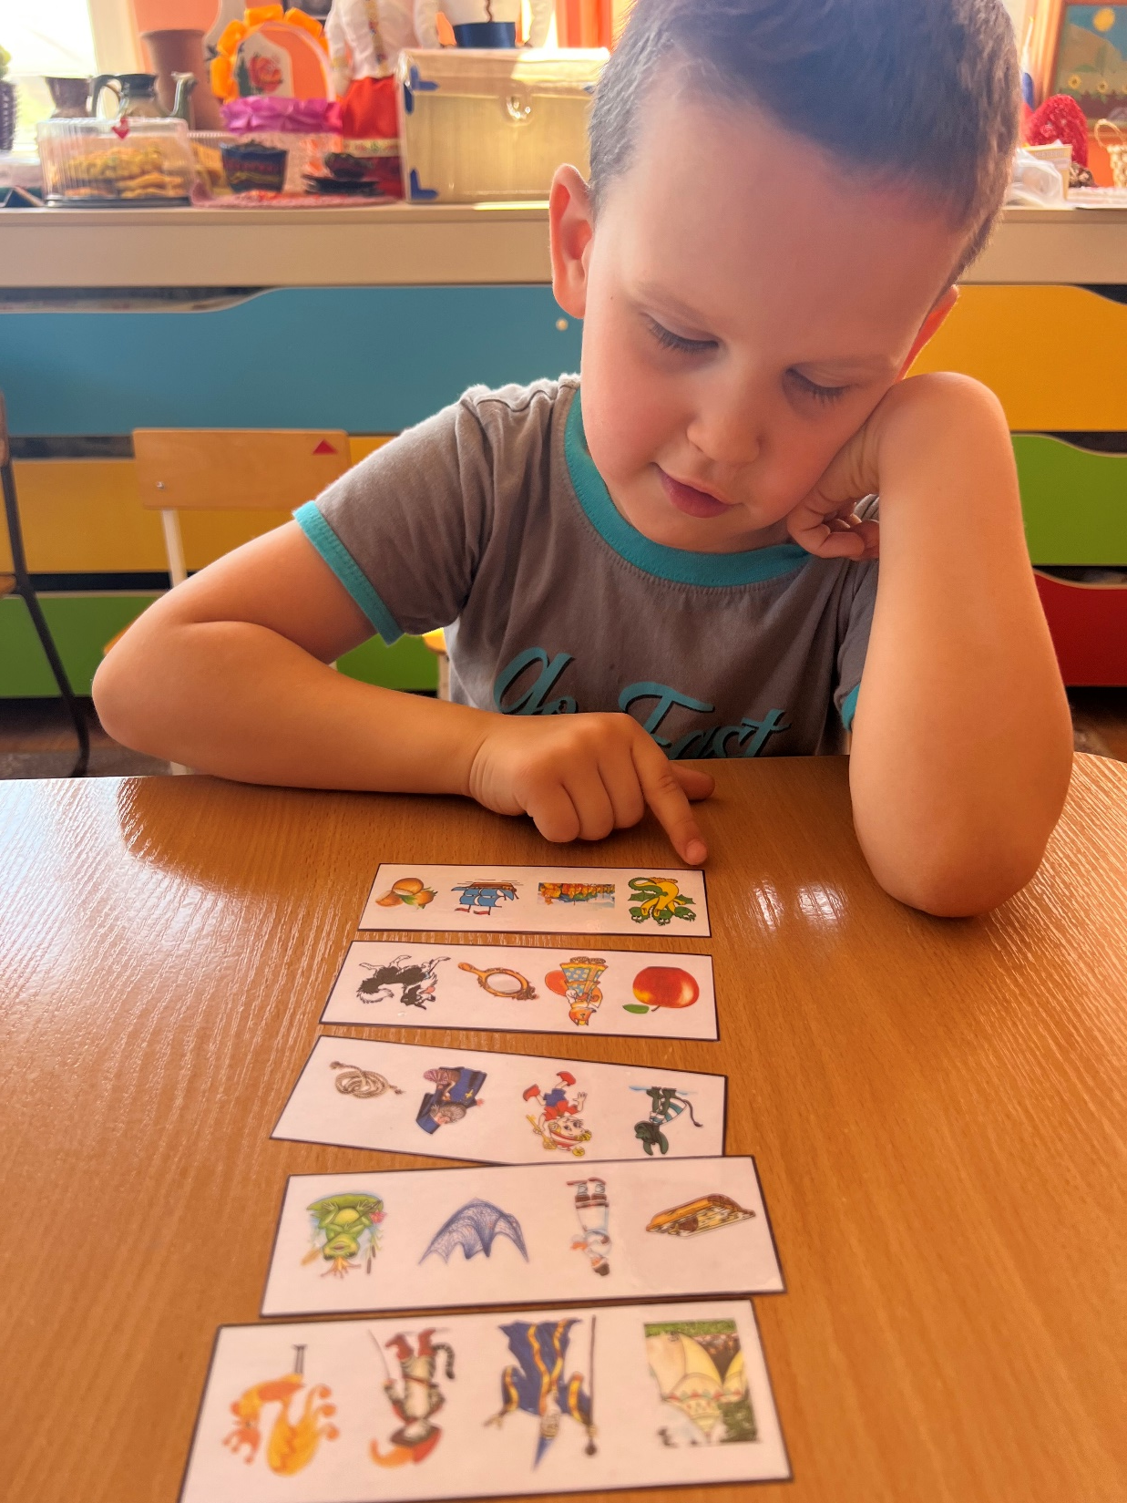

Slide 7
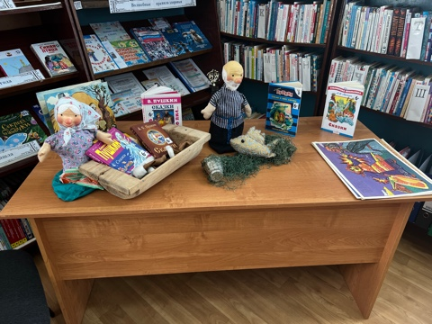
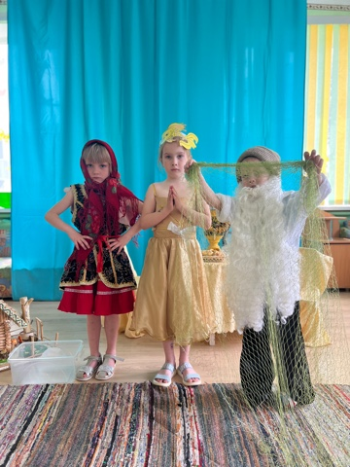
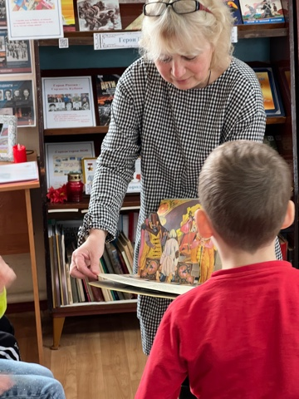
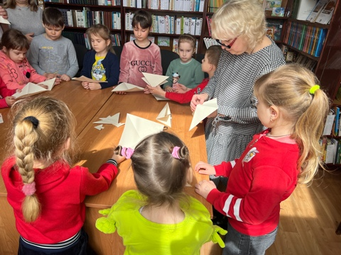
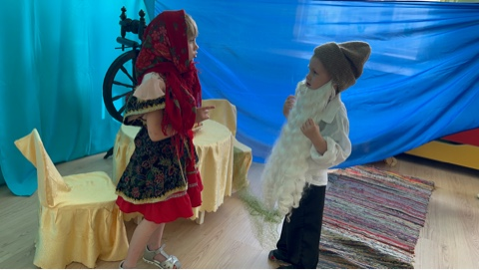

Slide 8
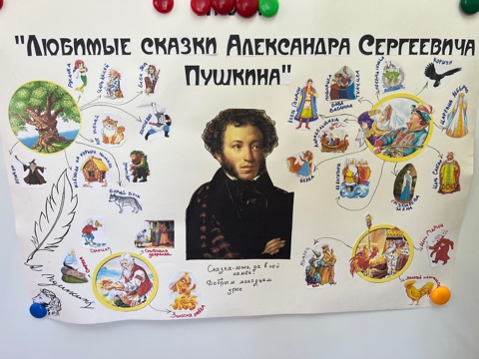

Slide 9
Спасибо за внимание!

